Slide 1
软件性能测试

Slide 2

概览
在本章中，我们将学习：
  性能测试概述
  性能测试步骤
  性能测试指标
  压力测试

Slide 3

目标
完成此课程之后，学员将具备以下能力：
  了解性能测试的概念
  了解性能测试的步骤
  理解基本的性能指标
  深入了解压力测试

Slide 4

课程目录
性能测试概述
性能测试的步骤
性能测试的指标
压力测试

Slide 5
性能测试的概念
在正常、峰值以及异常负载条件下，测试系统的各项性能指标
通过自动化的测试工具模拟进行

Slide 6
性能测试的目的
评估系统的能力
识别体系中的弱点
系统调优
验证可伸缩性（resilience）和可靠性（reliability）

Slide 7
性能测试的内容
负载测试
压力测试
容量测试
网络性能测试
……

Slide 8
负载测试
含义
  在测试过程中，逐渐增加系统负担，直到出现系统不能接受的性能点
目的
  发现系统的负载极限

Slide 9
压力测试
含义
  在不同的负载下测试系统的运行状况
压力测试与负载测试的比较
  实现方法基本相同
  测试的目的不同

Slide 10
容量测试
含义
  确定测试对象在给定时间内能够持续处理的最大负载或工作量
  使测试对象处理大量的数据，以确定是否达到了将使被测对象发生故障的极限

Slide 11
网络性能测试
含义
  测试网络带宽、延迟、负载和端口的变化对用户的响应时间的影响
实际应用
  主要是测试用户数目与网络带宽的关系

Slide 12
课程目录
性能测试概述
性能测试的步骤
性能测试的指标
压力测试

Slide 13
性能测试的步骤
制定目标和分析系统
选择测试度量的方法
选择相关技术和工具
制定评估标准
设计测试用例
运行测试用例
分析测试结果

Slide 14
制定目标和分析系统
制定目标
  确定客户需求和期望
  确定实际业务需求
  确定系统需求
分析系统
  系统类别
  系统构成
  系统功能

Slide 15
选择测试度量的方法
制定规范
制定相关流程，角色，职责
制定改进策略
制定结果对比标准

Slide 16
选择相关技术和工具
对各种性能测试工具进行评估
选择符合现有软件架构的性能测试工具

Slide 17
制定评估标准
用大量过去的，扩展的或者将来可能发生的数据组成散布图，利用这个图表不断和系统的当前状况对比
定义最初的测试作为标准，利用它和所有后来进行的测试结果进行对比

Slide 18
设计测试用例
了解软件业务流程
测试工具可以实现
一次尽可能的包含多个测试要素
尽可能发现软件的性能瓶颈

Slide 19
执行测试用例
通过性能测试工具运行测试用例
在不同的测试环境上运行

Slide 20
分析测试结果
收集相关信息
进行数据统计分析
寻找性能瓶颈
不同的体系结构分析测试结果的方法也不同

Slide 21
课程目录
性能测试概述
性能测试的步骤
性能测试的指标
压力测试

Slide 22
性能指标种类
响应时间
内存（Memory）
磁盘（Physical Disk）
处理器（Processor）
网络

Slide 23
响应时间
在某数据量的情况下，完成某功能模块所需要的时间

Slide 24
内存（Memory）
Committed Bytes in Use
Available Bytes
Page Faults/sec
Pages/sec

Slide 25
磁盘（Physical Disk）
Disk Time
Idle Time
Avg. Disk Queue Length
Current Disk Queue Length

Slide 26
处理器（Processor）
Processor Time
User Time
Processor Queue Length

Slide 27
网络
Bytes Total/sec
Packets/sec

Slide 28
课程目录
性能测试概述
性能测试的步骤
性能测试的指标
压力测试

Slide 29
压力测试
压力测试概述
压力测试流程
压力测试工具

Slide 30
压力测试的概念
压力
  在同一时间内或某一时间内，向系统发送预期数量的交易请求
  并发交易请求
  递增交易请求
  并发递增交易请求
压力测试
  测试系统在不同压力情况下的效率状况，以及系统可以承受的压力情况

Slide 31
压力测试的对象
B/S系统
C/S系统
其他复杂系统

Slide 32
压力测试的目的
发现影响系统性能的瓶颈
评价系统性能
对系统资源进行优化
提高响应时间与吞吐量

Slide 33
压力测试的局限
不能穷尽所有的情况或案例
不能100%地达到需求

Slide 34
压力测试能够发现缺陷
原因
  并发
  运行时间长

Slide 35
压力测试能够发现缺陷
缺陷类型
  内存泄漏
  死锁
  线程泄漏

Slide 36
压力测试能够发现缺陷
缺陷特点
  隐蔽
  其他技术发现不了
  最难解决

Slide 37
压力测试流程图
测
试
计
划
测
试
用
例
模拟
多用户
设
置
并
发
点
是否
接受
结果
测
试
报
告
执行测试
用例/监测
系统资源
分析
结果
Y
N

Slide 38
压力测试计划
分析应用系统
定义压力测试对象与目标
选择压力测试工具
评审修改压力测试计划

Slide 39
压力测试用例
明确测试目的
准备测试环境
确定测试数据
确定测试运行程序（脚本等）
明确预期结果

Slide 40
模拟多用户
方法
  通过多进程运行相同或不同的测试脚本来模拟多用户执行相同或不同的任务
  通过发包程序发送数据包
测试数据参数化
  找到需要参数化的域
  合理的设置输入数据

Slide 41
设置并发点
原因
  被测事务不能同时运行
实现原理
  等待
  释放
  唤醒

Slide 42
执行测试用例
运行测试脚本
根据情况，调整并发的进程数
结果自动记录

Slide 43
监测系统资源
监测的对象
  网络阻塞情况
  主机CPU使用情况
  内存使用情况
  缓存使用情况
  数据库系统的数据锁
  ……

Slide 44
监测系统资源
监测的结果
  图像文件
    实时显示
    运行结束
  数据文件

Slide 45
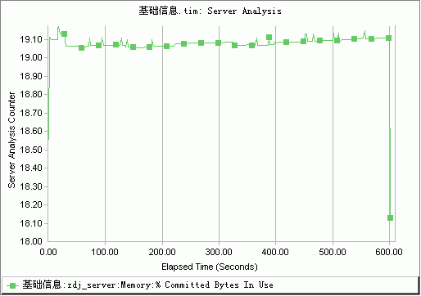
监测系统资源图例

Slide 46
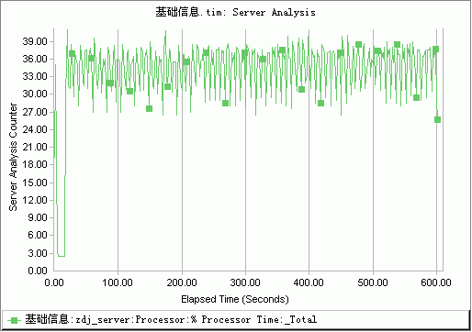
监测系统资源图例

Slide 47
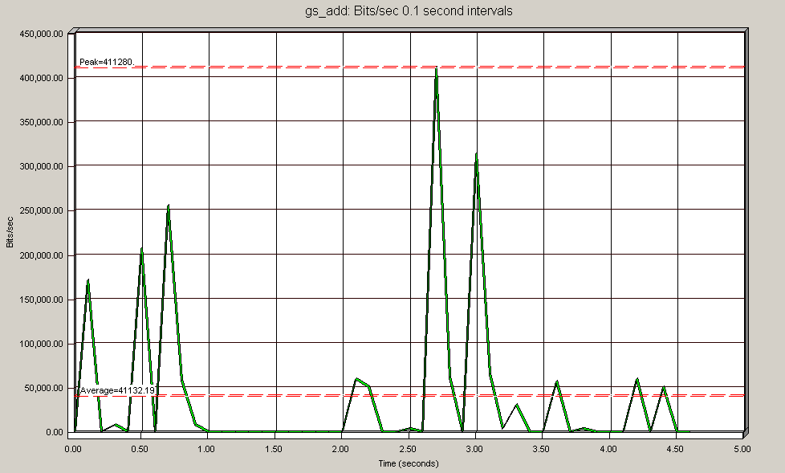
监测系统资源图例

Slide 48
分析结果
分析对象
  测试使用的时间
  被测事务的响应时间（并发）
  进程数（成功数、失败数）
  进程失败原因
  事务响应时间随用户增加的变化图
  资源限制

Slide 49
分析结果
分析内容
  测试是否成功（失败原因）
  响应时间是否满足要求
  事务响应时间随用户变化图有无剧烈变化

Slide 50
优化调整设置
CPU问题
内存与高速缓存问题
磁盘（I/O）资源问题
调整配置参数
优化应用系统网络设置

Slide 51
测试报告
结果数据
图形说明

Slide 52
压力测试工具
压力测试工具
脚本处理
（脚本语句
生成与解释
器，包括脚
本编辑）
控制
（多进程运
行脚本控
制）
系统资源
监控
结果分析
（测试、
自动生成）

Slide 53
脚本处理
捕捉用户操作
解释为运行脚本语言
编辑脚本语言
自动运行模拟用户操作
直接调用API，避免延迟

Slide 54
控制
控制并发
多台计算机之间协调控制
多台计算机之间并发控制

Slide 55
系统资源监测
监测内容
  脚本运行状态
  事务处理的时间变化
  事务处理的资源变化

Slide 56
结果分析
分析内容
  数据导出
  各事务随用户增多的时间响应变化
  每个事务完成的最快、最慢、平均时间、大部分完成（90%）的时间
  测试结果比较
  ……

Slide 57
目前压力测试工具介绍
QALoad（Compuware）
WAS（Microsoft）
Astra LoadTest（Mercury Interactive）
LoadRunner（Mercury Interactive）

Slide 58
QALoad演示

Slide 59

本课总结
性能测试主要是测试软件运行中的各项指标是否符合需求
压力测试是性能测试的重点
压力测试是通过工具产生并运行并发事务来模拟软件系统的实际运行状态，从而获得各种性能指标

Slide 60
Thanks！

